Slide 1
презентация к празднику «ПОКРОВСКИЙ БАЗАР» для детей 6 – 7 лет ДОУ

Slide 2
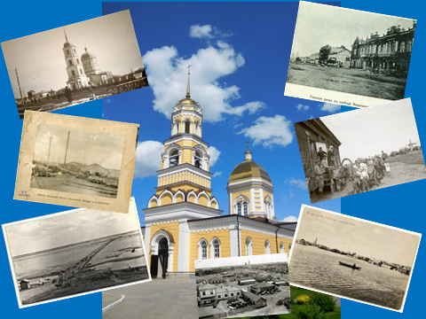
Покровская слобода

Slide 3
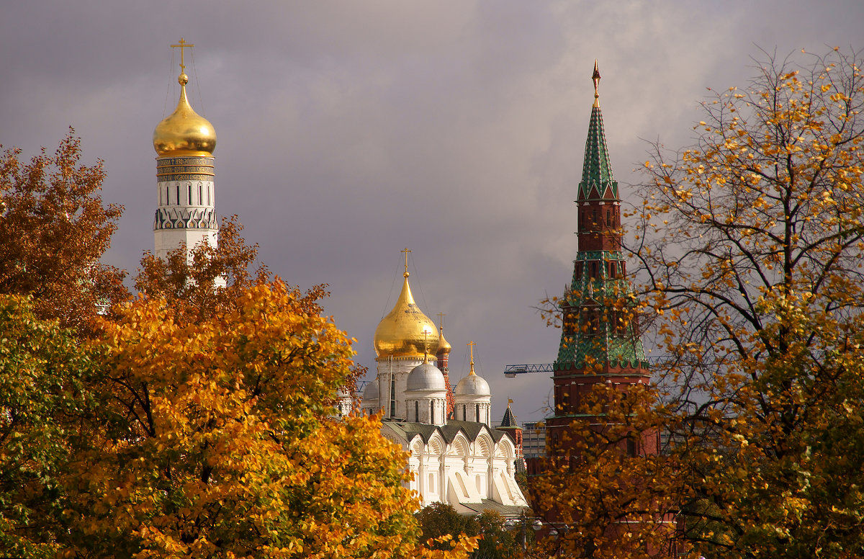

Slide 4
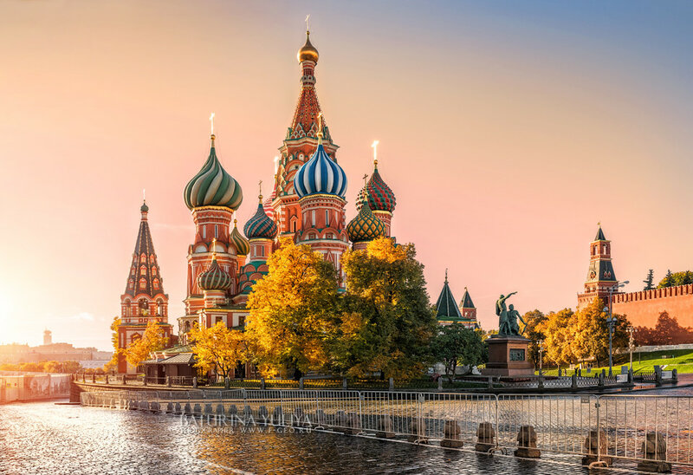

Slide 5
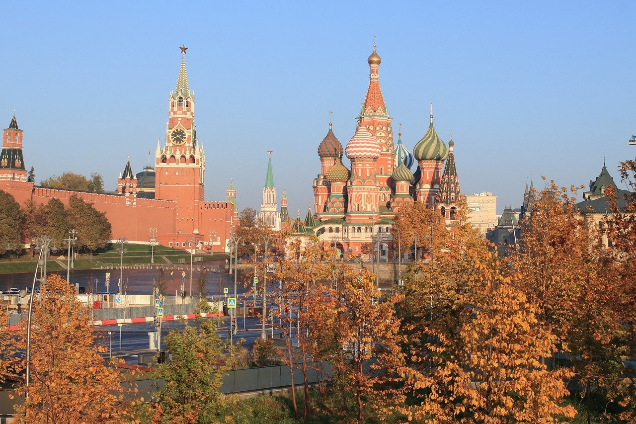

Slide 12
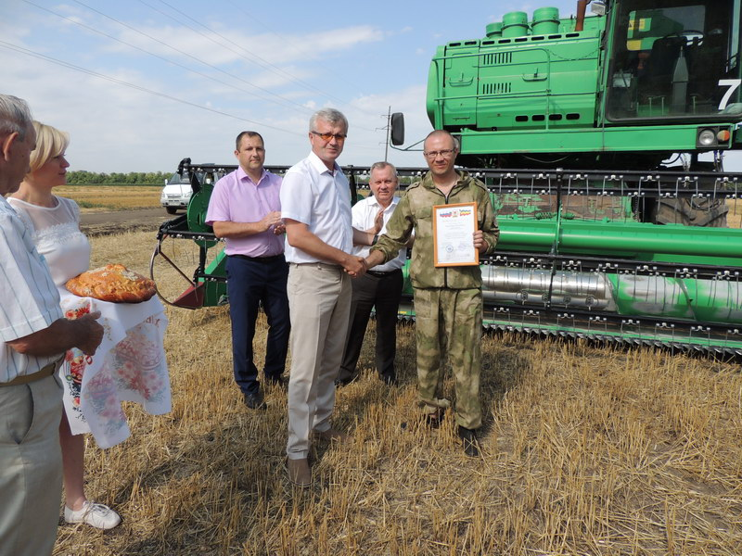

Slide 13
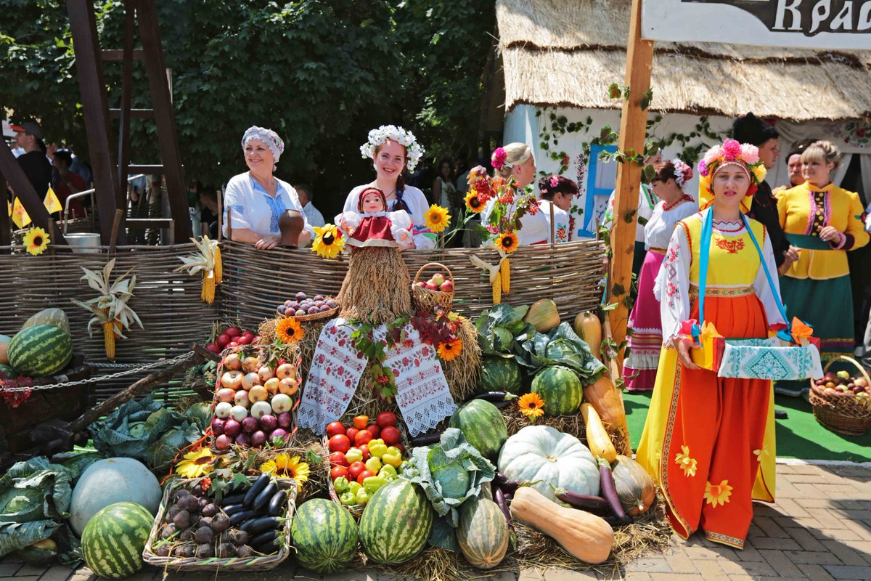

Slide 14
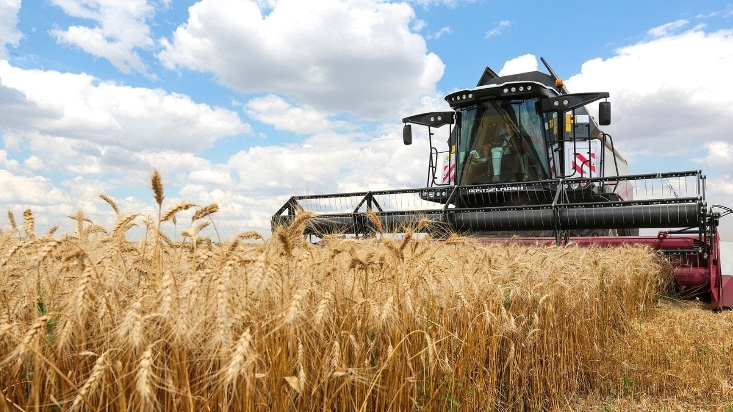

Slide 15
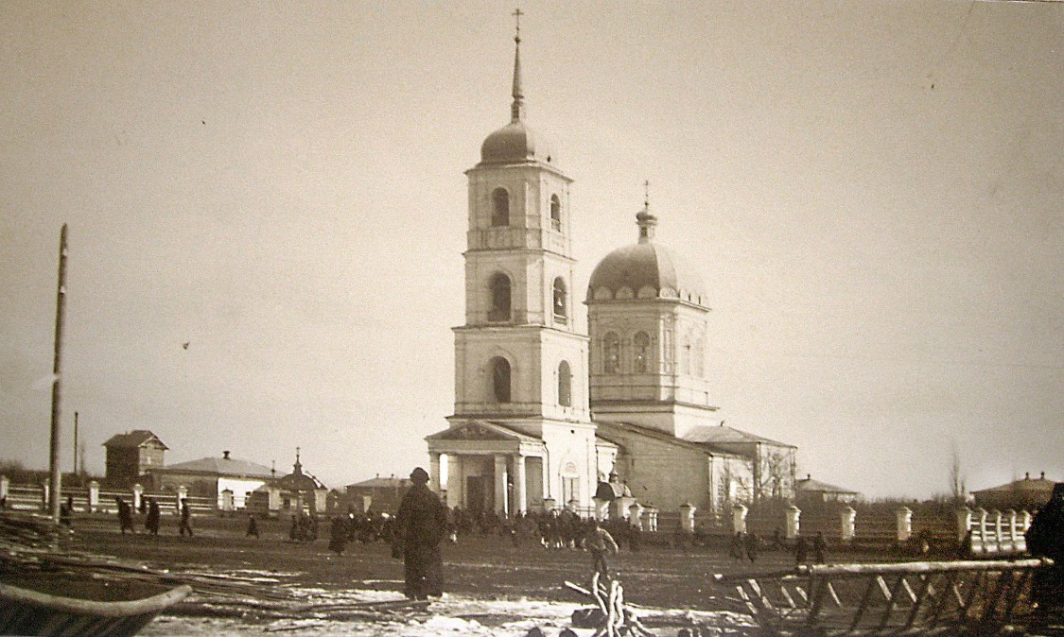

Slide 16
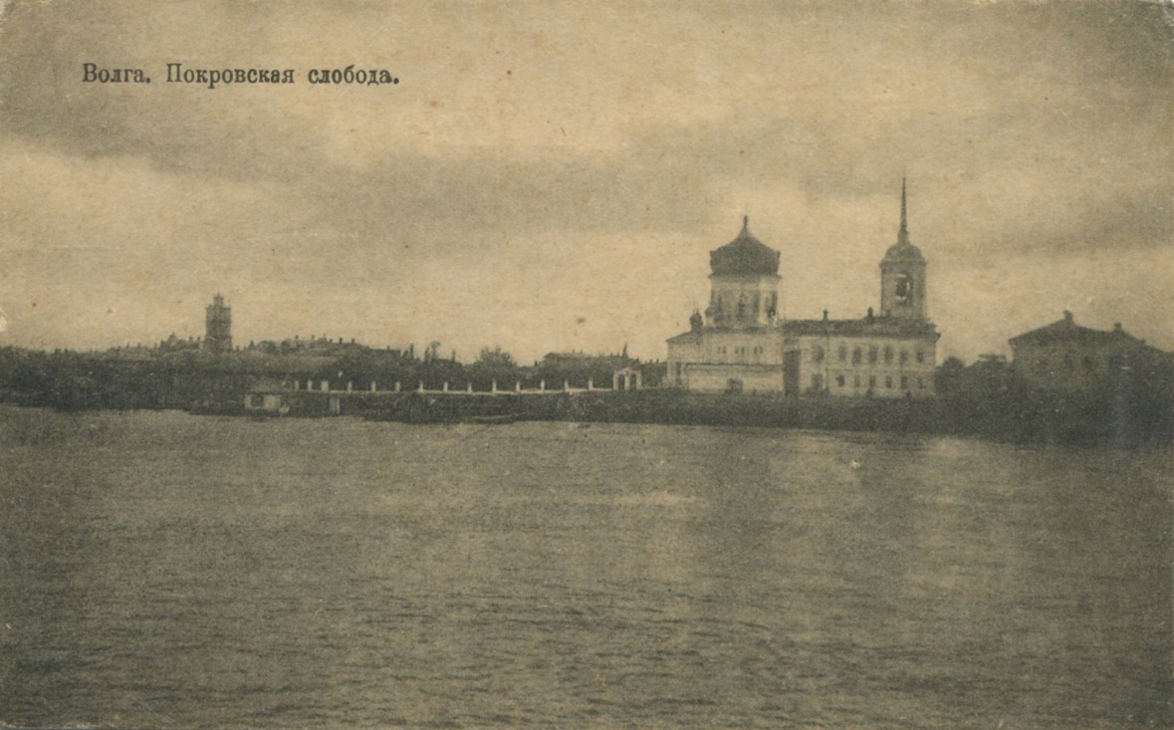

Slide 17
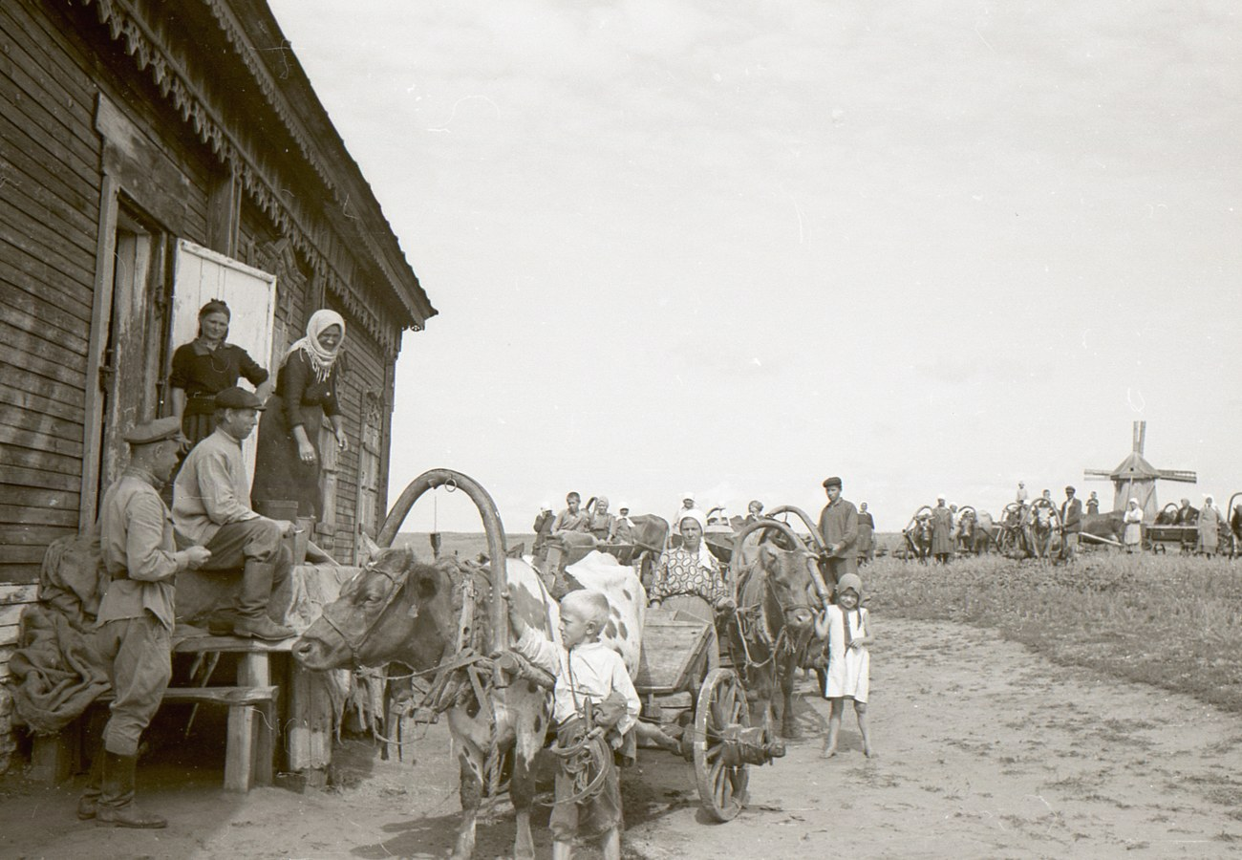

Slide 18
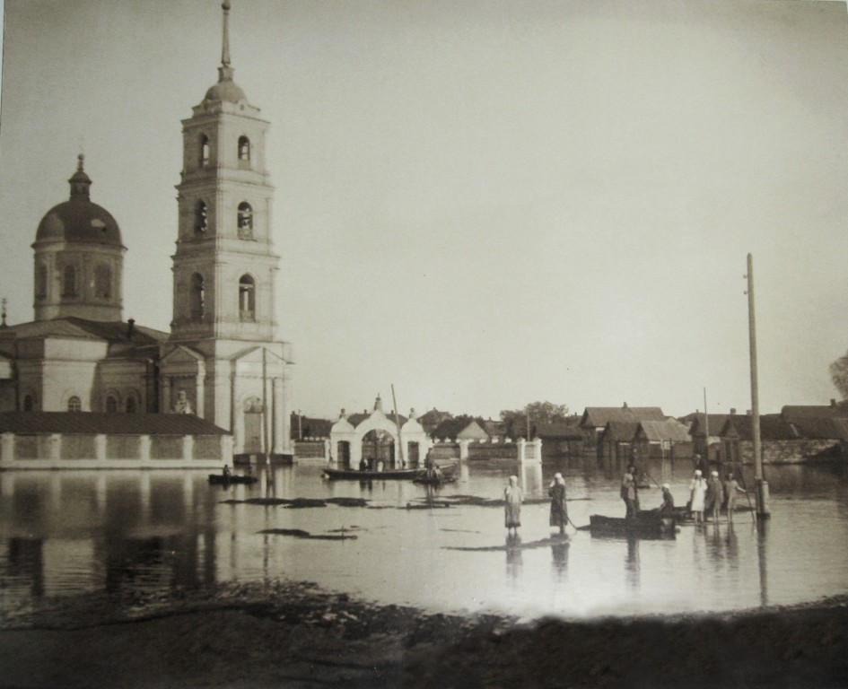
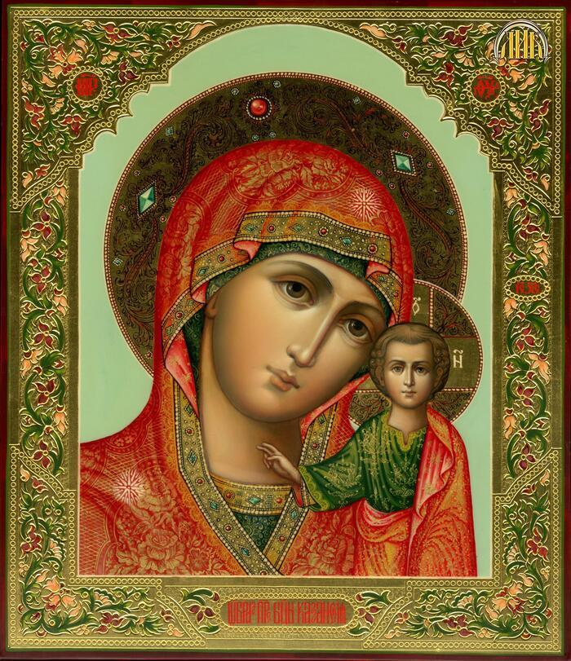

Slide 19
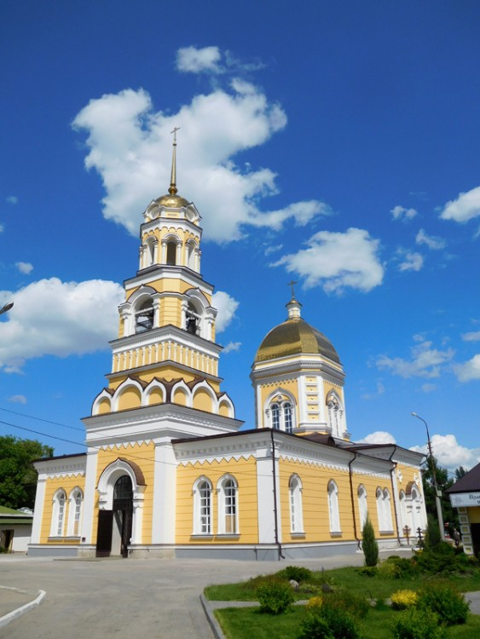

Slide 20
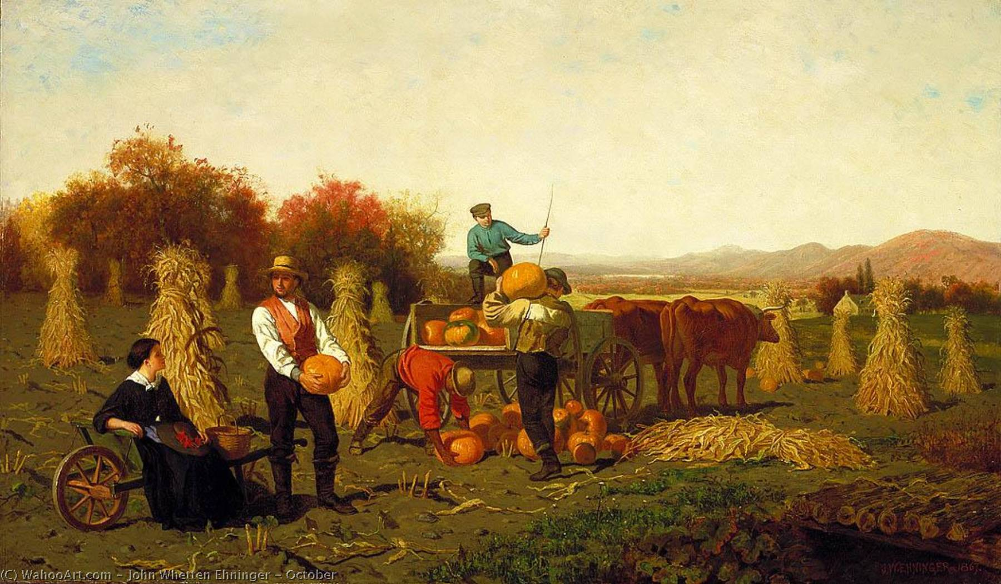

Slide 21
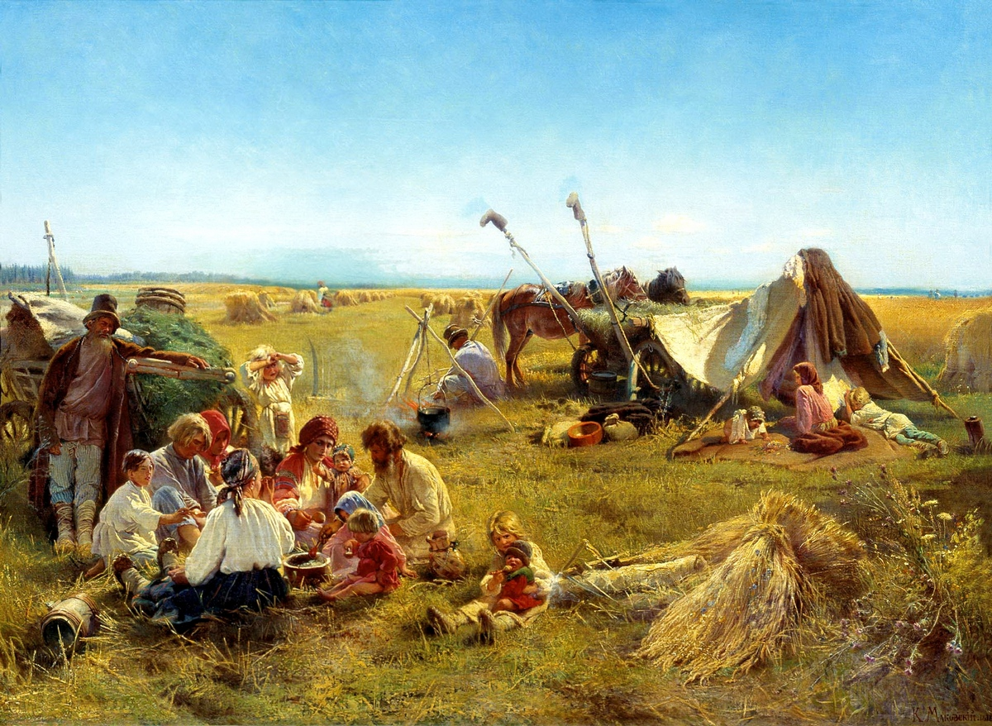

Slide 22
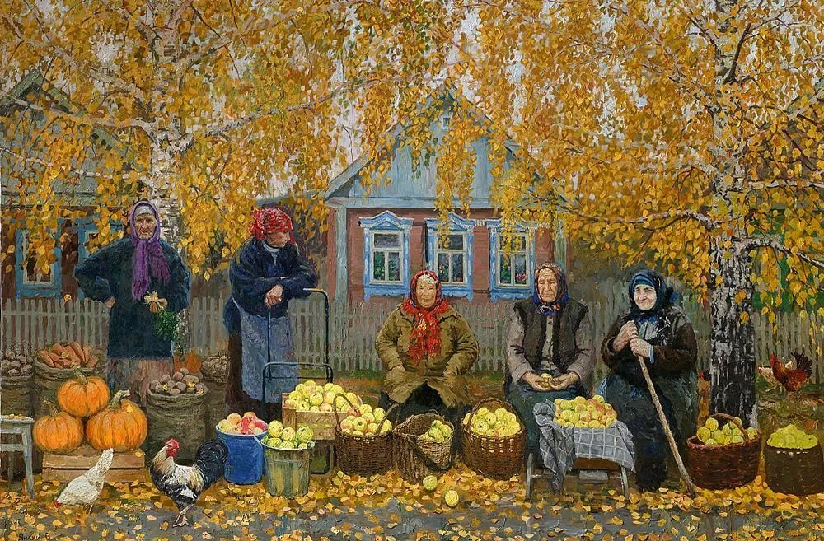
ПОКРОВСКИЙ БАЗАР

Slide 24
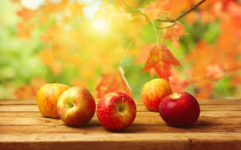

Slide 25
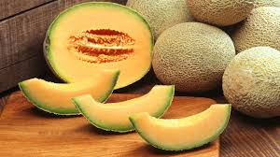

Slide 26
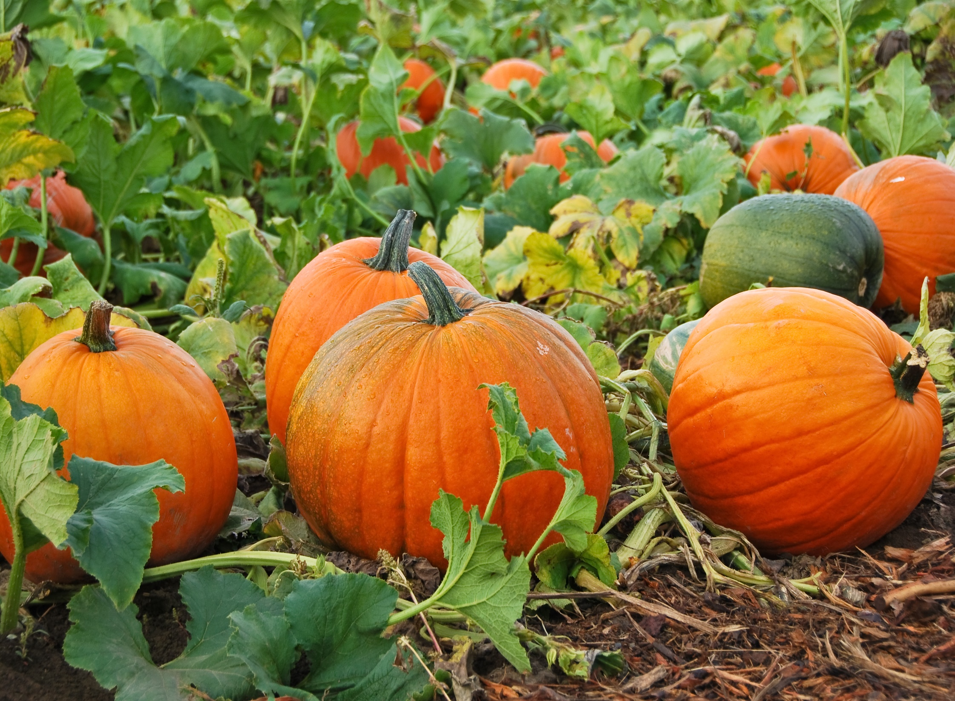

Slide 28
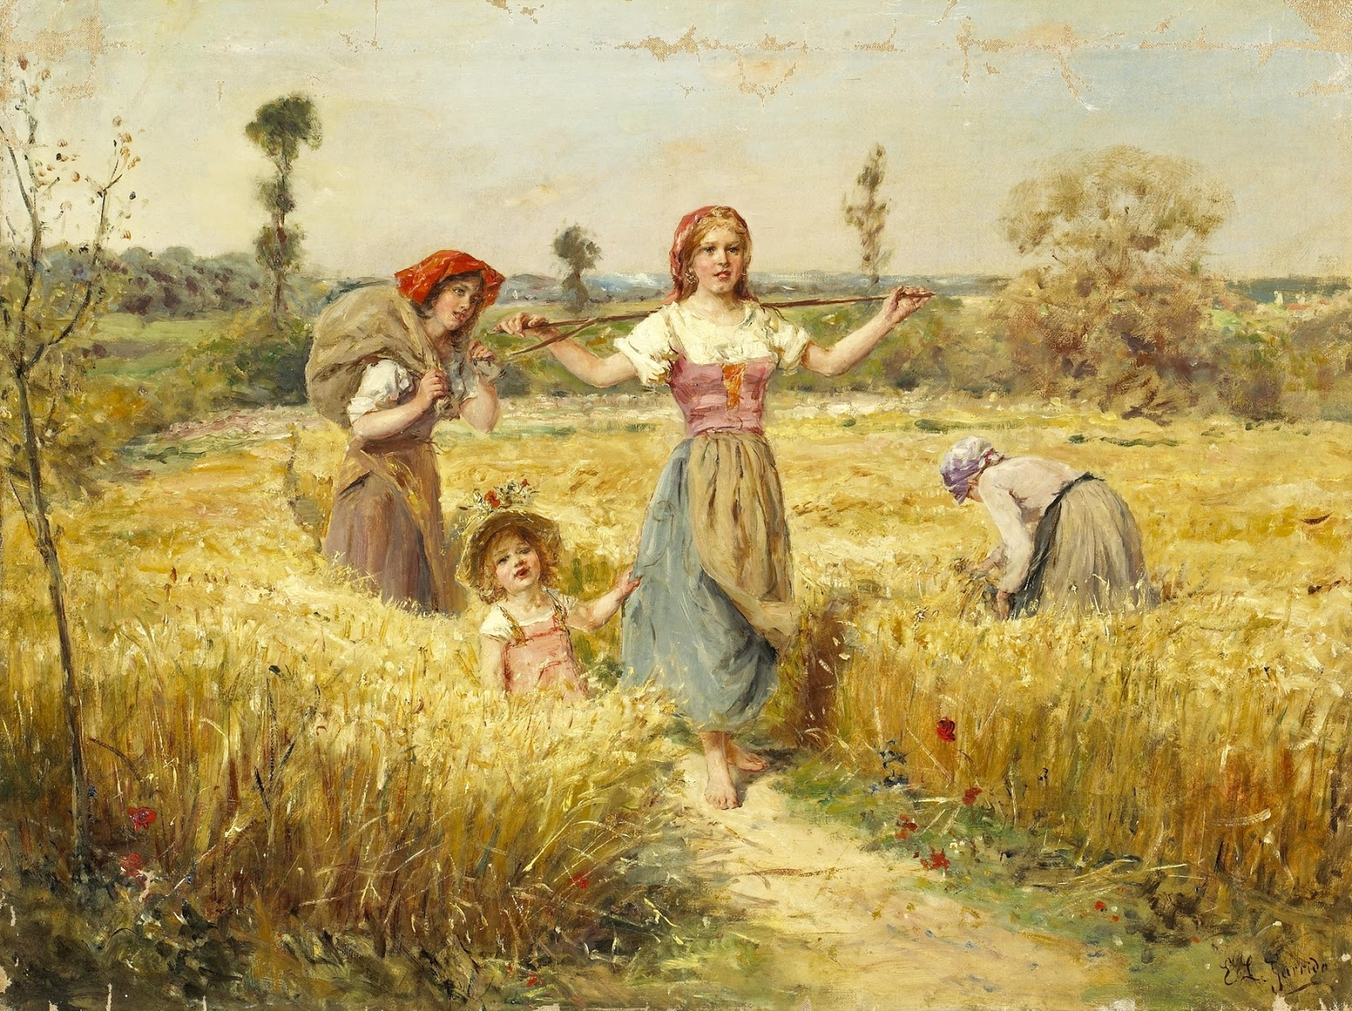
На базар спешите, всех сюда зовите!

Slide 29
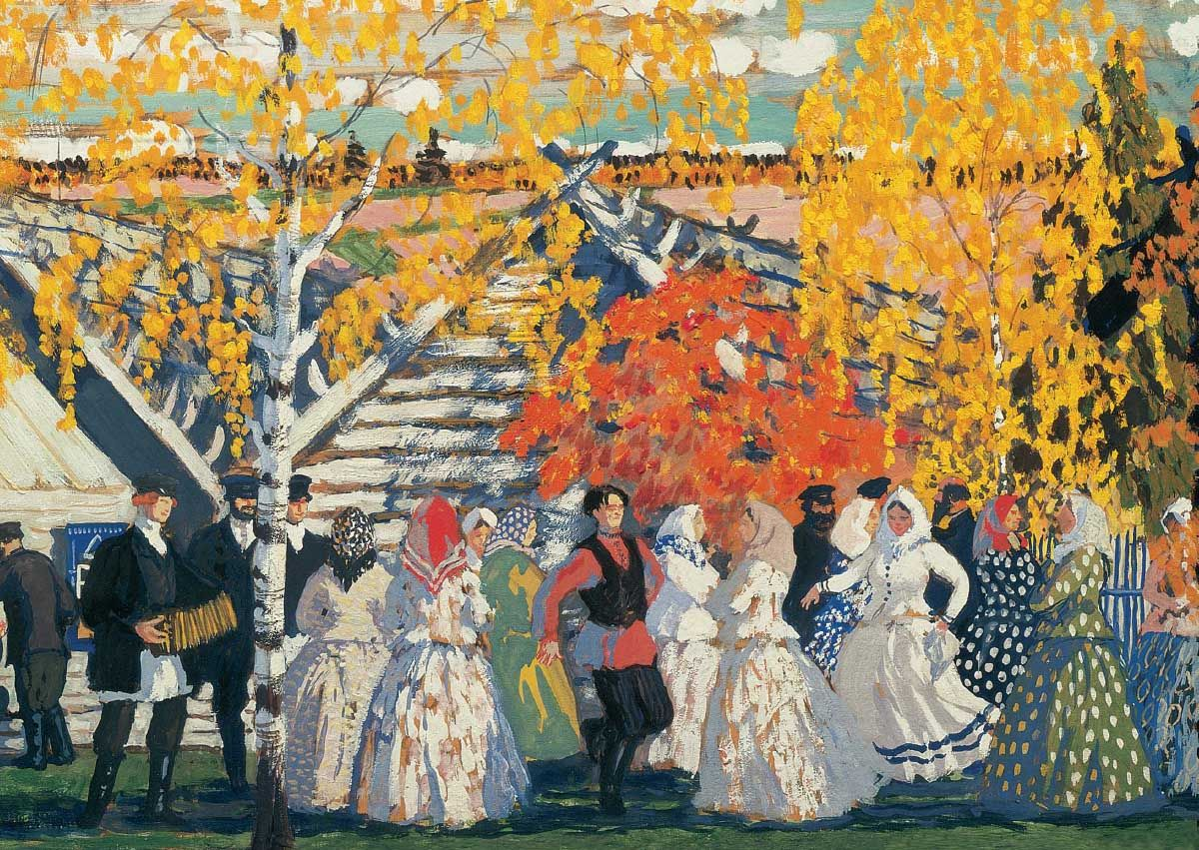
Пляску дружно заводите! Осень славьте, веселите!

Slide 30
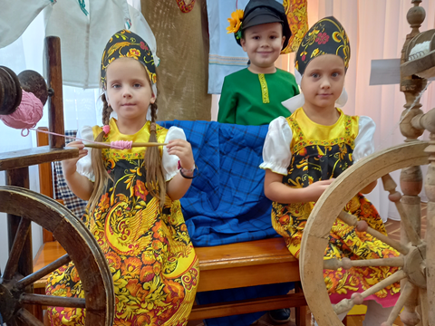

Slide 31
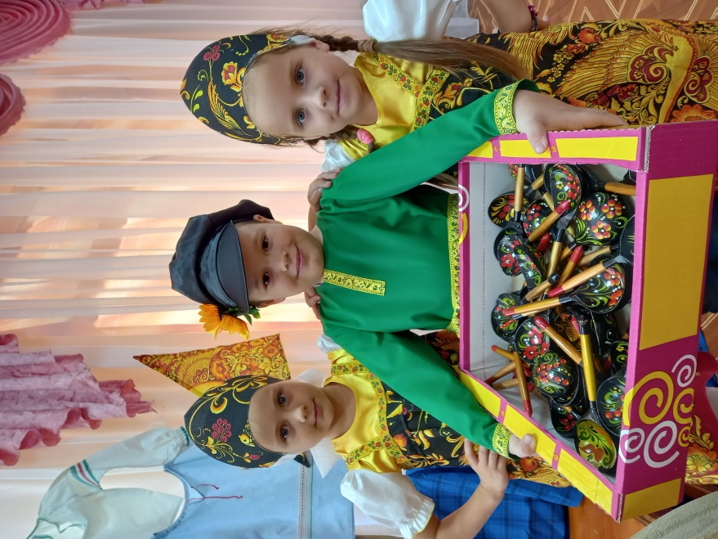

Slide 32
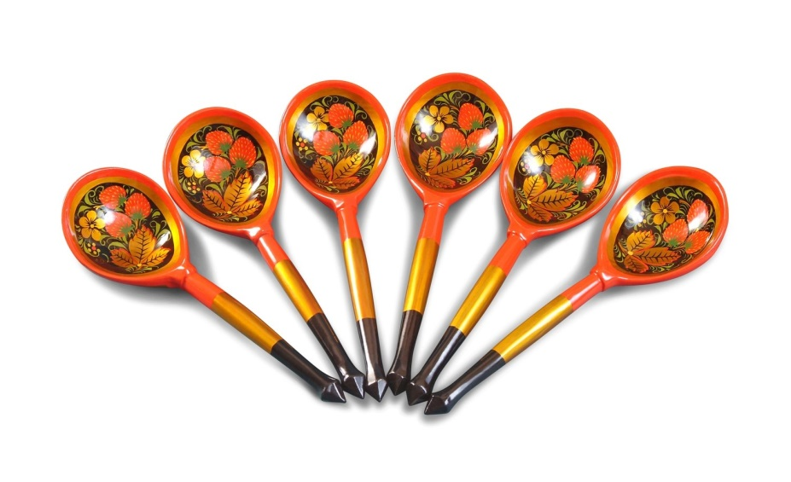

Slide 33
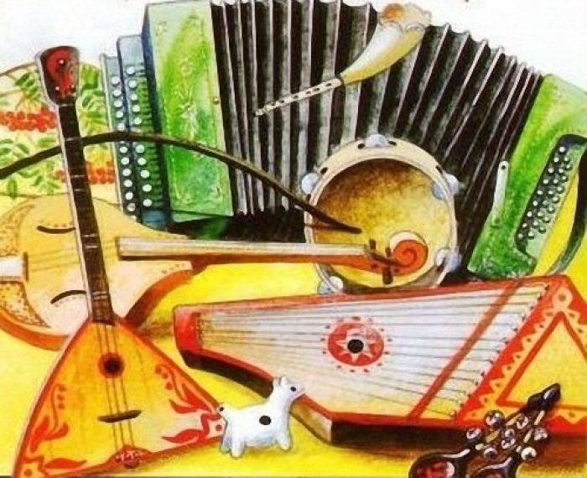

Slide 34
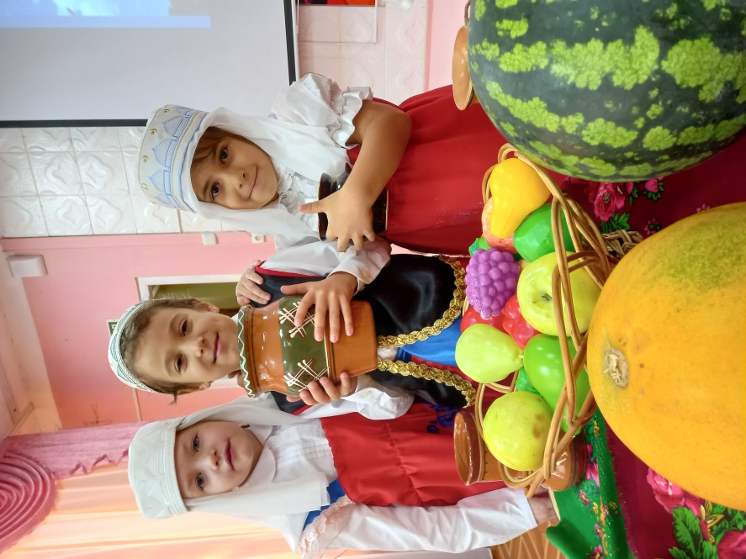
Подходите к нам, татарам. Отдаём горшки мы даром. Выходите, в круг вставайте, горшки наши выбирайте!

Slide 35
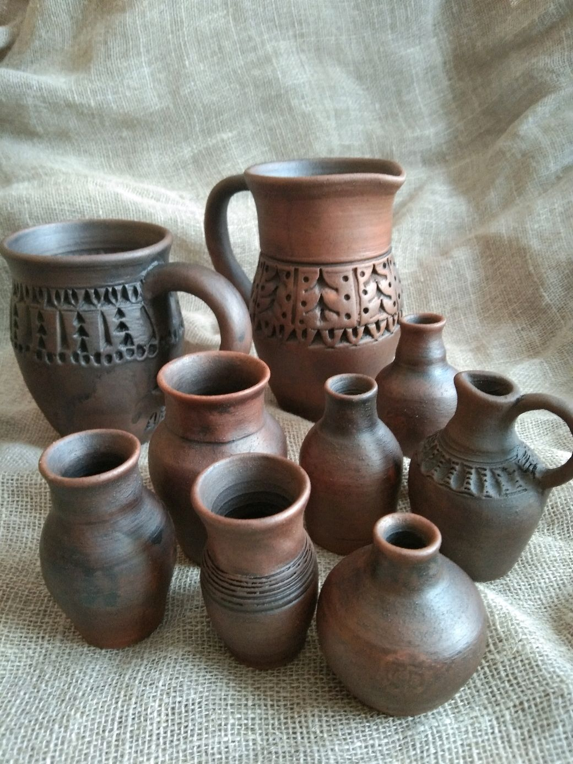

Slide 36
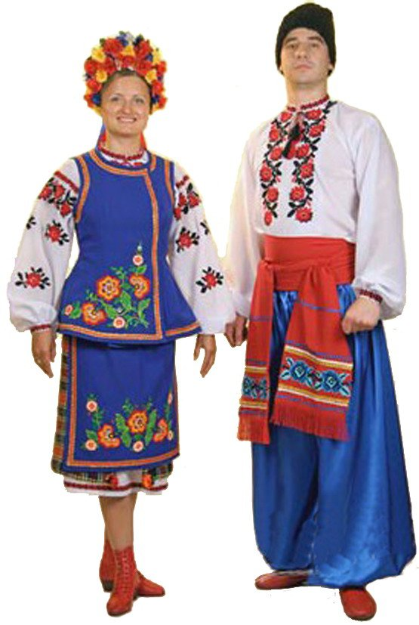
Мы ребята, казаки. Мы рыбачим у реки!

Slide 37
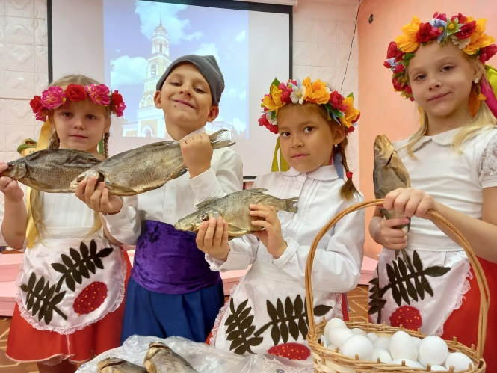
Мы ребята, казаки. Мы рыбачим у реки!

Slide 38
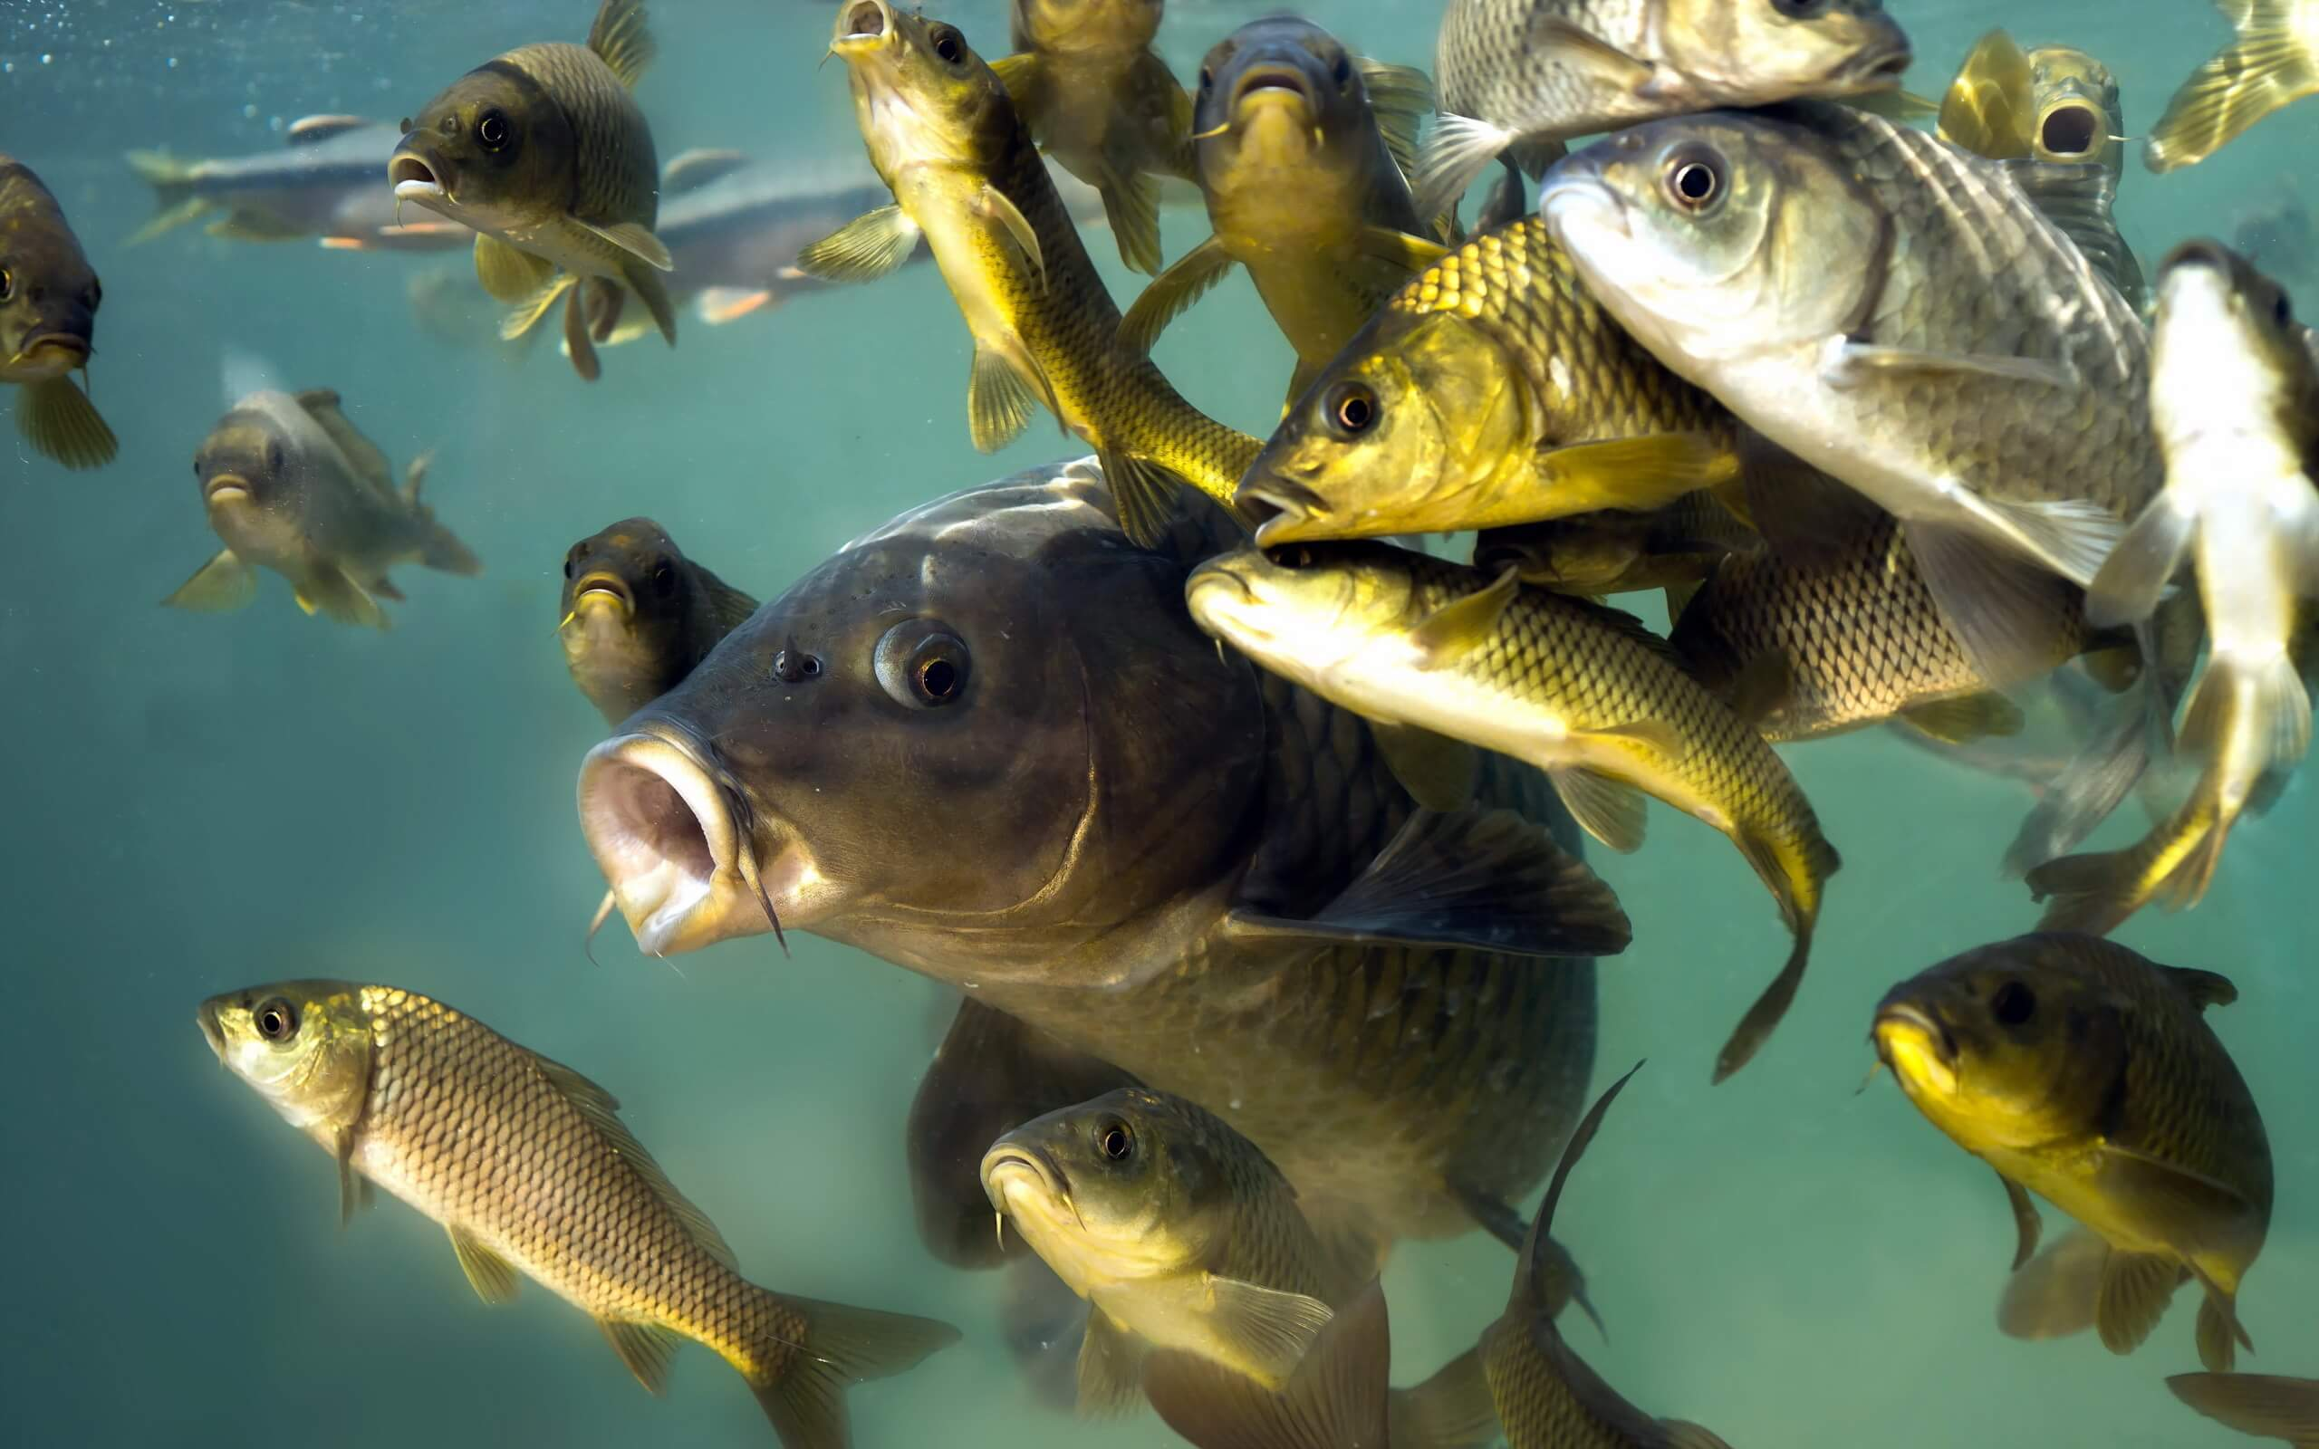

Slide 39
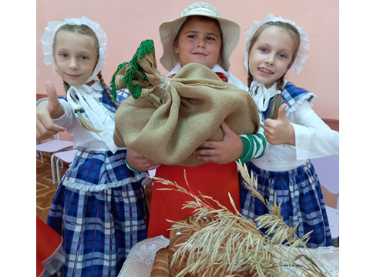
Не ходите никуда, подходите все сюда! Смотри, не зевай, муку покупай!

Slide 40
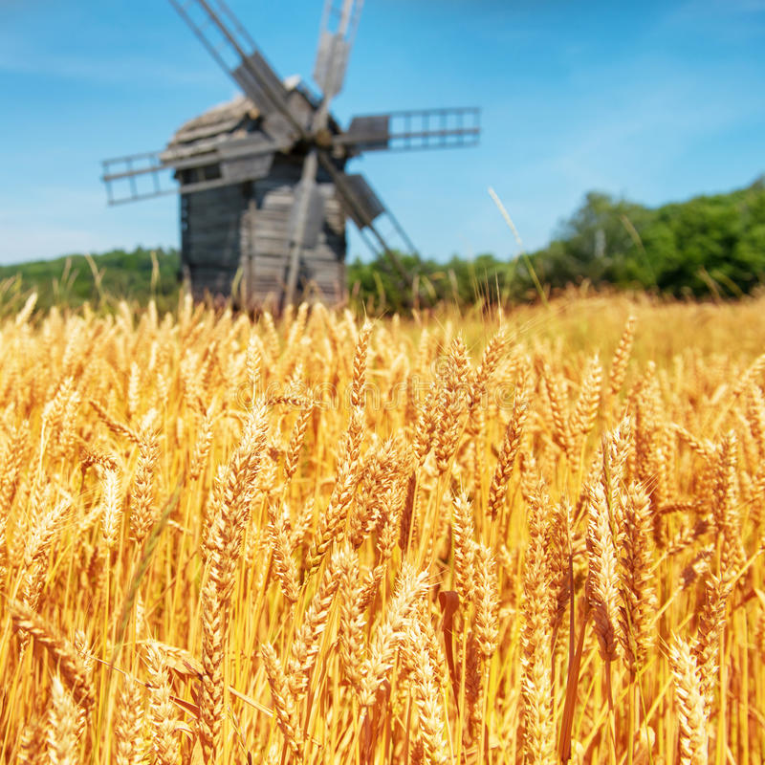

Slide 41
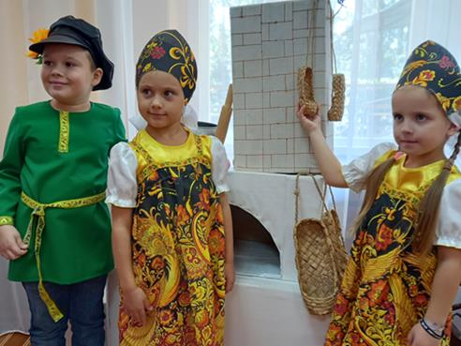

Slide 43
Берёзы и рябины, осины, тополя.
Всё это – моя родина, Покровская земля.
И русские, и немцы, татары, казаки.
Живут семьёй дружной, у Волги, у реки.

Slide 44
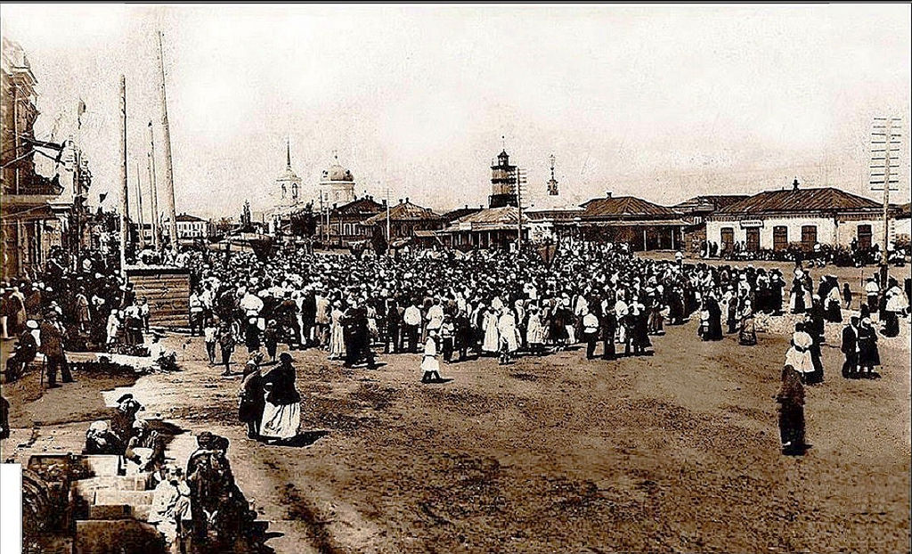

Slide 47
